Slide 1
Fiscalização
Atribuição legal de zelar pela saúde da população por meio da fiscalização de estabelecimentos que exercem atividade farmacêutica.
Fundamentação:
Artigos 10 e 24 da Lei nº 3.820/60;
Resolução CFF nº 648/17.

Slide 2
Procedimentos de fiscalização
Inspeções em estabelecimentos com atividades do âmbito do farmacêutico.
As empresas e estabelecimentos que exploram serviços para os quais são necessárias atividades de profissional farmacêutico deverão provar, perante os Conselhos Federal e Regionais, que essas atividades são exercidas por profissionais habilitados e registrados (art. 24 da Lei 3.820/60).

Slide 3
Procedimentos de fiscalização
Clínicas médicas: são inspecionadas pelo CRF-SP quando a autoridade sanitária verifica que no local há necessidade da atuação do farmacêutico ou mediante denúncia. Ex: guarda e dispensação de medicamentos da Portaria SVS/MS nº 344/98.

Slide 4
Números de clínicas
Estado de São Paulo:
2.916 Unidades de Serviço de Apoio de Diagnóstico e Terapia particular;
10.378 Clínica Especializada / Ambulatório especializado;
Em 2017 o CRF-SP realizou autuação em 65 clínicas (0,49%);
Temos 202 clínicas regulares com farmacêutico junto ao CRF-SP;
Temos 23 que continuam irregulares sem farmacêutico responsável;
(fonte) http://cnes.datasus.saude.gov.br/

Slide 5
Farmácias
Farmácia: estabelecimento de dispensação de medicamentos, incluindo o de atendimento privativo de unidade hospitalar ou de qualquer outra equivalente de assistência médica (artigo 3º da Lei nº. 13.021/14).
As farmácias de qualquer natureza requerem, obrigatoriamente, para seu funcionamento, a responsabilidade e a assistência técnica de farmacêutico habilitado na forma da lei (artigos 5º, 6º e 8º da Lei nº. 13.021/14).

Slide 6
Farmacêutico Responsável Técnico
Farmacêutico: profissional graduado em Farmácia, com conhecimentos na área de medicamentos, têm como principal objetivo contribuir no processo de cuidado à saúde, visando à melhoria da qualidade da assistência prestada ao paciente.
O farmacêutico é o responsável pela promoção do Uso Racional de Medicamentos.

Slide 7
Atividades desenvolvidas pelo farmacêutico nas farmácias de clínicas médicas
Dispensar, manipular e fracionar medicamentos;
Coordenar as ações relacionadas à padronização, programação, seleção e aquisição de medicamentos, insumos, matérias-primas, produtos para saúde e saneantes, buscando a qualidade e a otimização da terapia medicamentosa;
Participar de processos de qualificação e avaliação de prestadores de serviço, fornecedores de medicamentos, produtos para a saúde e saneantes;
Garantir o cumprimento da legislação vigente relativa ao armazenamento, conservação, controle de estoque de medicamentos, produtos para saúde, saneantes, insumos e matérias primas;

Slide 8
Atividades desenvolvidas pelo farmacêutico nas farmácias de clínicas médicas
Avaliar as prescrições, observando: concentração, viabilidade, compatibilidade físico-química e farmacológica, dose, posologia, forma farmacêutica, via e horários de administração, tempo previsto de tratamento e interações medicamentosas.
Estabelecer um sistema eficiente, eficaz e seguro de distribuição de medicamentos e outros produtos para saúde, permitindo a rastreabilidade;
Realizar ações de farmacovigilância e tecnovigilância;
Acompanhar o gerenciamento dos resíduos.

Slide 9
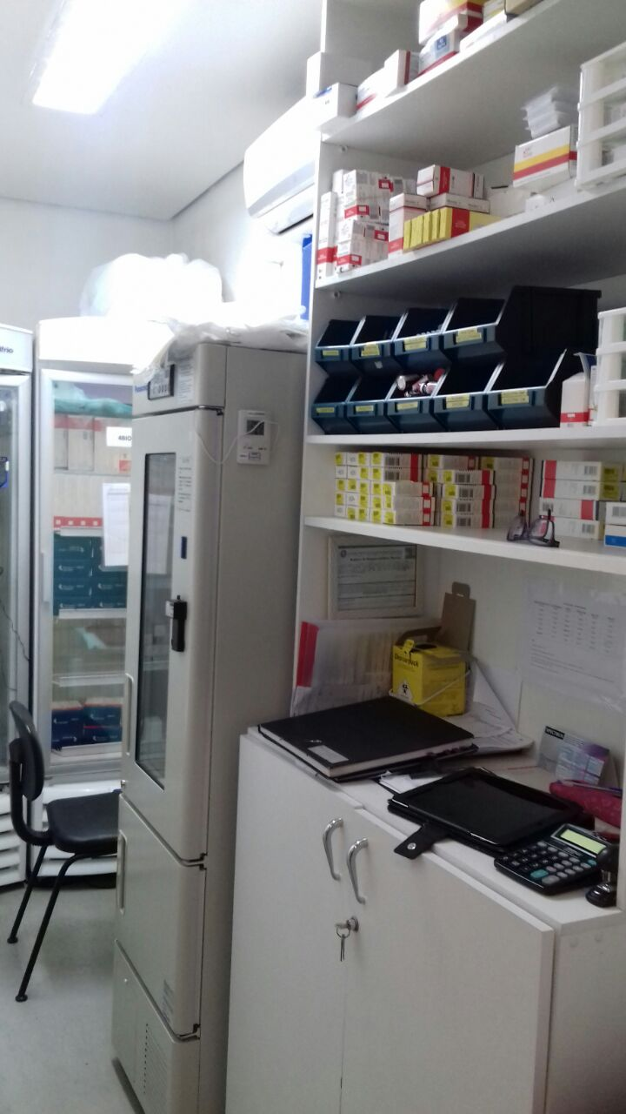
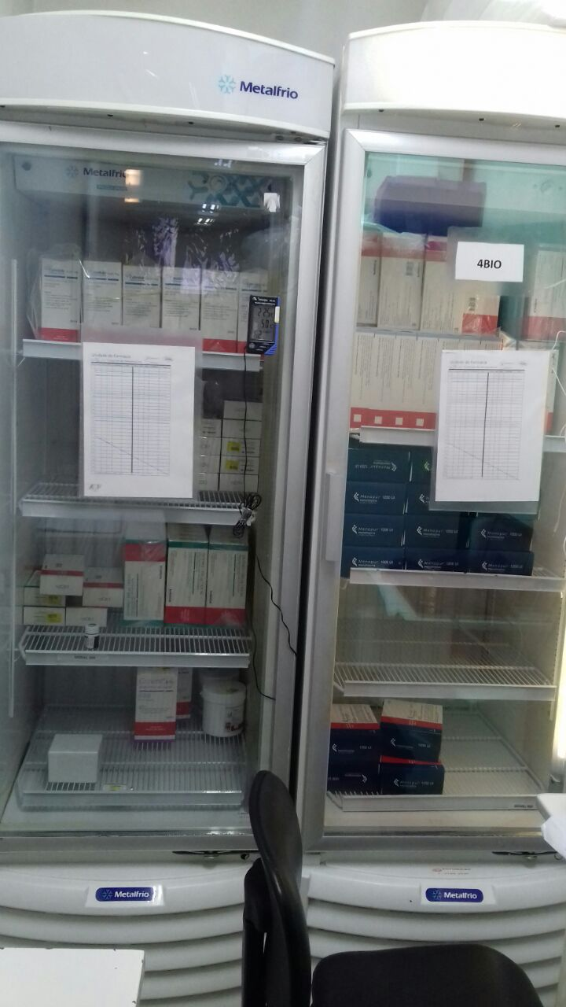
Fotos de farmácias de clínicas médica

Slide 10
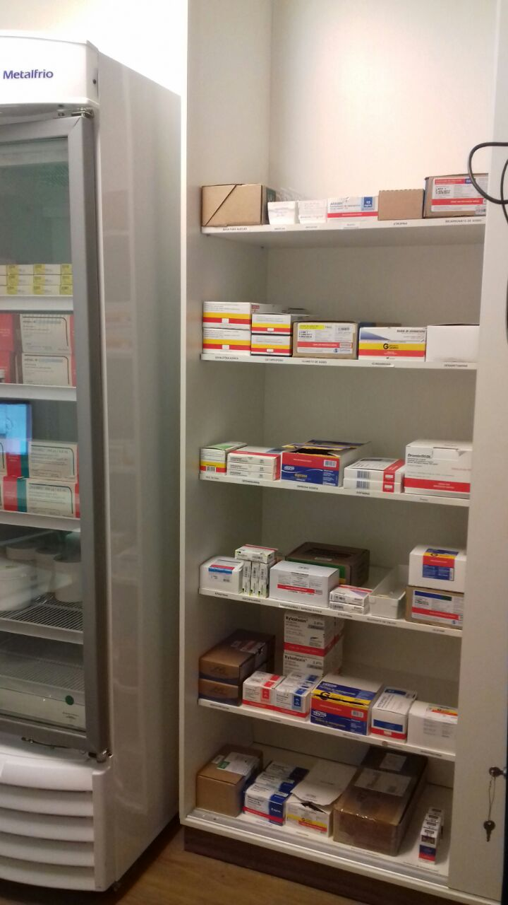
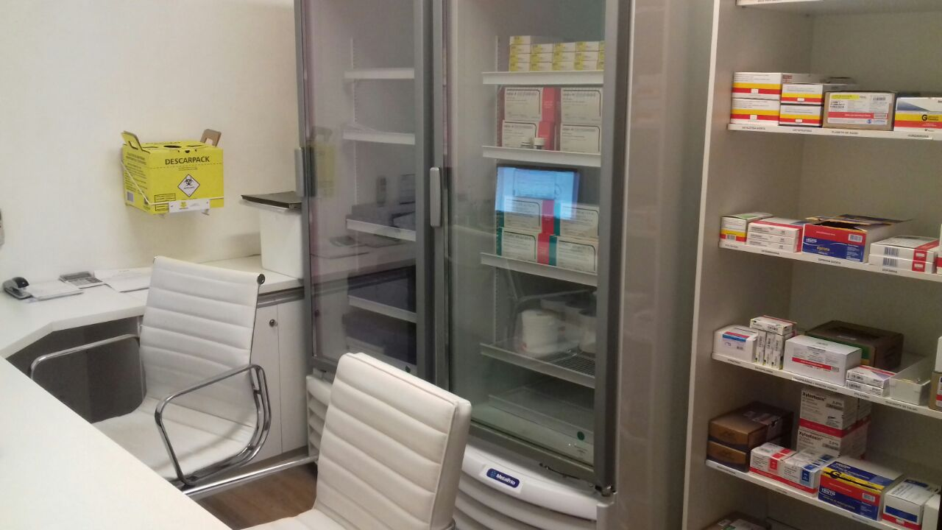

Slide 11
Defesa da Saúde
A obrigatoriedade da presença do farmacêutico não se restringe a questão legal, trata-se de uma forma de garantir a qualidade do atendimento (proteção à saúde) nos locais onde o serviço farmacêutico é oferecido pelo estabelecimento.

Slide 12
Defesa da Saúde
Código de Defesa do Consumidor (Lei 8.078/80)
Art. 6º São direitos básicos do consumidor:
I - a proteção da vida, saúde e segurança contra os riscos provocados por práticas no fornecimento de produtos e serviços considerados perigosos ou nocivos;
II - a educação e divulgação sobre o consumo adequado dos produtos e serviços, asseguradas a liberdade de escolha e a igualdade nas contratações;
A proteção à vida e à saúde deve se sobrepor às questões comerciais.

Slide 13
Obrigado! Dr. Pedro Eduardo Menegasso Presidente do CRF-SP

